Slide 1
Уважаемые педагоги и родители!
Согласно новым требованиям ФГОС, внедрение инновационных технологий призвано, прежде всего, улучшить качество обучения, повысить мотивацию детей к получению новых знаний, ускорить процесс усвоения знаний.
Одним из инновационных направлений являются компьютерные и мультимедийные технологии.
Применение информационно-коммуникационных технологий в дошкольном образовании становится все более актуальным, так как позволяет средствами мультимедиа, в наиболее доступной и привлекательной, игровой форме развить логическое мышление детей, усилить творческую составляющую учебного процесса.
Предлагаю вашему вниманию дидактическую игру на формирование представлений у детей о геометрических фигурах.

Slide 2
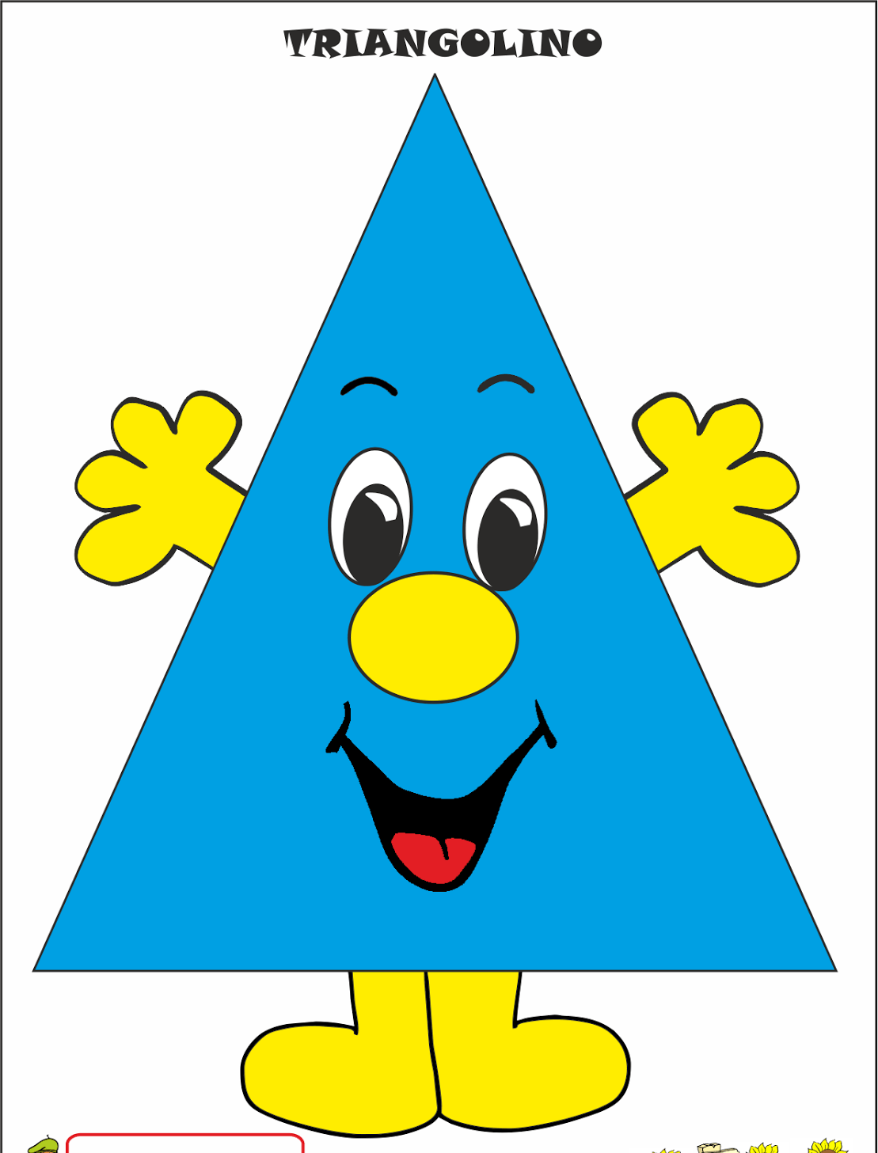
Интерактивная игра для детей 3-4 лет «Геометрические фигуры»
Составила
воспитатель Хоптяная Г.Н.

Slide 3
Привет, дорогой друг!
Помоги мне, пожалуйста, выполнить задание и найти все предметы похожие на круг, квадрат, треугольник и прямоугольник.
Для этого нажимай на предметы соответствующей формы в нижем ряду.
Желаю тебе удачи!
НАЧАТЬ ИГРУ

Slide 4
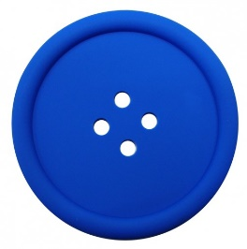
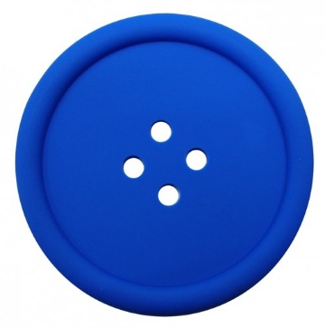

Slide 5
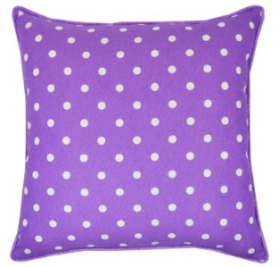

Slide 6
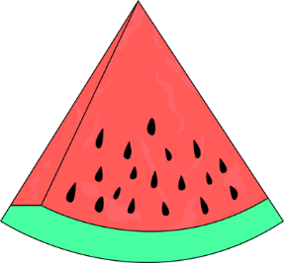
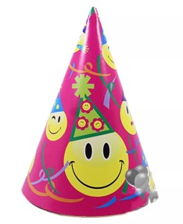
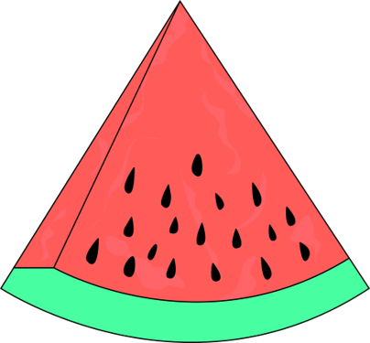
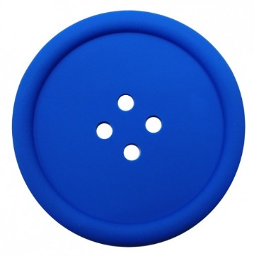

Slide 7
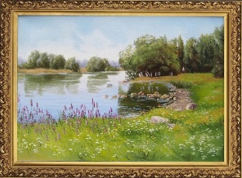

Slide 8
Спасибо, дорогой друг!
У тебя все получилось и ты мне очень помог!
Пока!
ЗАВЕРШИТЬ ИРУ

